Slide 1
Геймификация – внедрение игровых механизмов в образовательном процессе.
РГПУ им.Герцена
ИВТ-1
Храмов Сергей
Санкт-Петербург, 2018

Slide 2
Что это такое?
Игрофикация (геймификация, геймизация) — применениеигровых элементов в неигровых процессах.
Её применяют в различных сферах с целью привлечения пользователей и потребителей, повышения их вовлечённости в решении задач, использование продуктов, услуг.

Slide 3

Гейб Зихерман
В 2011г. в Нью-Йорке психолог Гейб Зихерман провел первый «Игрофикационный саммит» - крупный международный форум, который стал традиционным. На этом саммите обсуждаются геймификация и пути ее интеграции во все сферы общества.

Slide 4
Стимулирующие факторы игрофикации
Структурированные правила и цели:
как и в любой хорошей игре, необходимо определить комплекс четких правил и целей, направляющих игроков на пути к достижениям и вовлеченности.
Выполнимые задания:
трудные задания делают процесс интересным, но нельзя забывать об их выполнимости — только так можно поддержать активность пользователя.
Интересный сюжет:
чтобы привлечь участников, необходимо подкрепить цели захватывающей идей.
Постоянная обратная связь:
вовлеченность поддерживается за счет постоянной обратной связи.

Slide 5
В образовательном процессе
Сама по себе геймификация не несет содержания, а является средством организации образовательной деятельности.
В случае игрофикации процесс игры и процессы образования идут одновременно и параллельно, причем игрофикация не влияет на содержание образования, но мотивирует участников к активности.

Slide 6
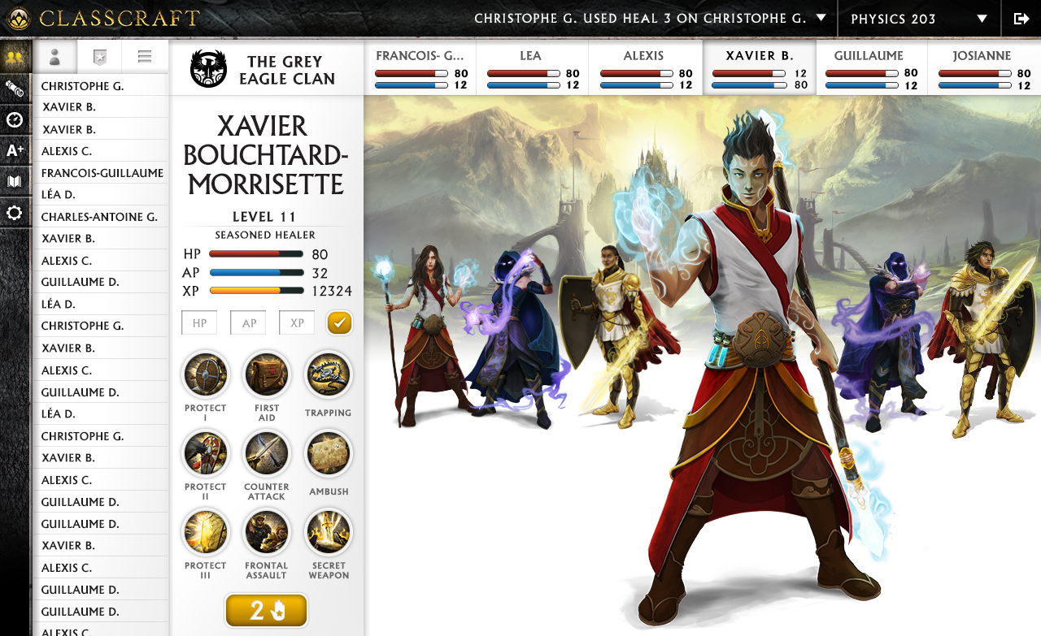

Slide 7
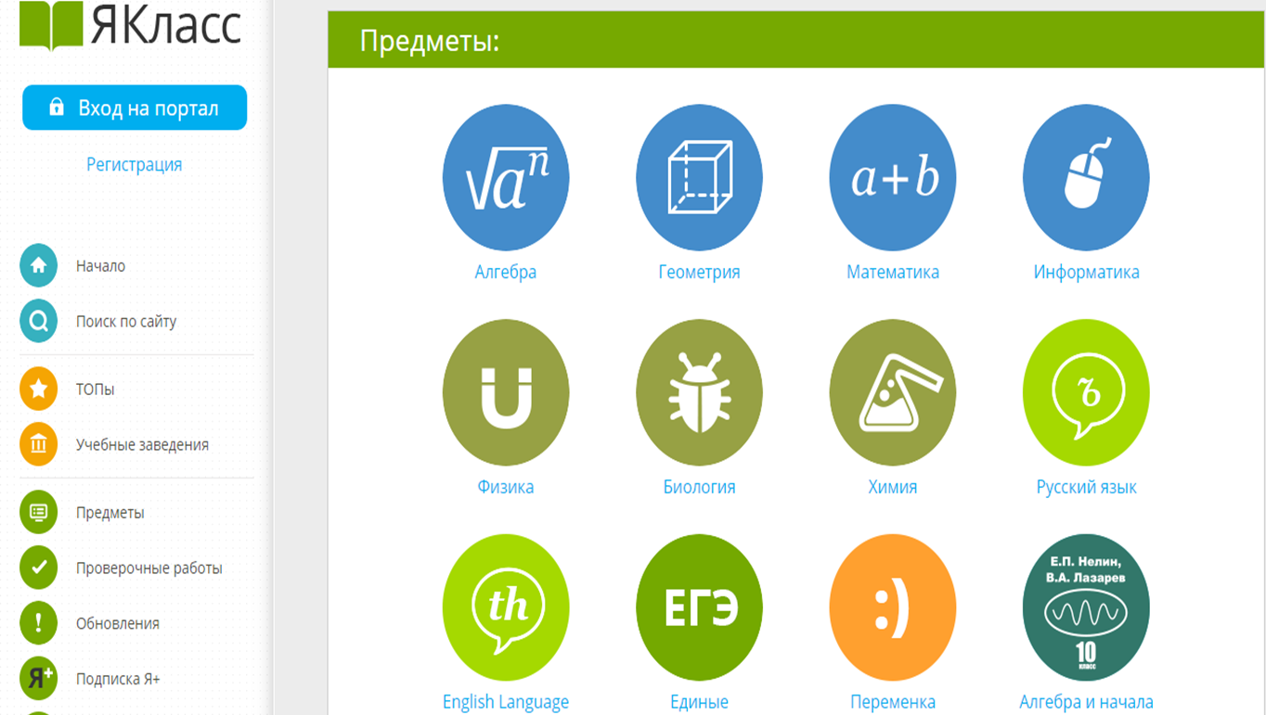

Slide 8
Итог
Игрофикация в образовании – это процесс распространения игры на различные сферы образования, который позволяет рассматривать игру и как метод обучения и воспитания, и как средство организации целостного образовательного процесса. Игрофикация как средство организации процесса обучения и/или воспитания выражается в специально сконструированной на основе игровых элементов и игрового дизайна оболочке для образовательного процесса.

